Slide 1
Микросервисы, инерция мышления и производственный ад
Александр Кугушев
2021

Slide 2
Принципы «правильного» микросервиса
Собственная БД
Связь по сети
Code Ownership

Slide 3
Все началось с монолита
Calculations
Report
Notes:
Данные считаются «налету

Slide 4
Все началось с монолита
DataBase
Calculations
Report
Notes:
Данные считаются «налету

Slide 5
Все началось с монолита
DataBase
Calculations
Report
Request
N items
Response
N items
Notes:
Данные считаются «налету»
Размер запроса не проблема, так как все в оперативке

Slide 6
Распил монолита
Request
N items
DataBase
Calculations
Reporting
Response
N items
Notes:
Собственная БД
Связь по сети
Code Ownership

Slide 7
Новая архитектура
Core Service
Service
Service
Service
Service
Service

Slide 8
Новая архитектура
Core Service
Service
Service
Service
Service
Service

Slide 9
«Злые» программисты заказчика
Calculations
Reporting

Slide 10
«Злые» программисты заказчика
Calculations
Reporting
Core Service

Slide 11
Проблемы
Завязанность на функциональность Core Service => Низкая скорость добавление новой функциональности в нашу систему
Низкое качество кода Core Service => Много багов в нашей системе
Низкая производительность Core Service => Низкая производительность нашей системы
Notes:
От последнегу пункта мы решили «плясать»

Slide 12
Хитрый план
Собираем метрики ожидаемой производительности от нашей системы
Выдаем эти метрики как требования для Core Service
Эти метрики очень сложно выполнить с текущим Calculations Service
???
PROFIT (выкидываем Core Service из цепочки)

Slide 13


«Программисты заказчика»
Ожидание
Реальность
Notes:
Они не умеют писать код
Но умеют решать проблемы

Slide 14
Стратегические решения
DataBase
Calculations
Core Service
Core Service

Slide 15
В итоге
Calculations
Reporting
Core Service
Core Service
Завязанность на функциональность Core Service
Низкое качество кода Core Service
Низкая производительность Core Service

Slide 16
Что было дальше?
Много референсных багов
Фокус на observability
«Наши агенты» в Core Service Team
Эскалация
...

Slide 17
Чему мы научились?
Собственная БД
Связь по сети
Code Ownership
НЕ ВСЕГДА
Notes:
Чтобы нарушать правила, их надо знать

Slide 18
История не терпит сослагательного наклонения
Calculations
Reporting
Core Service
Core Service

Slide 19
История не терпит сослагательного наклонения, но ...
Calculations
Reporting
Reporting

Slide 20
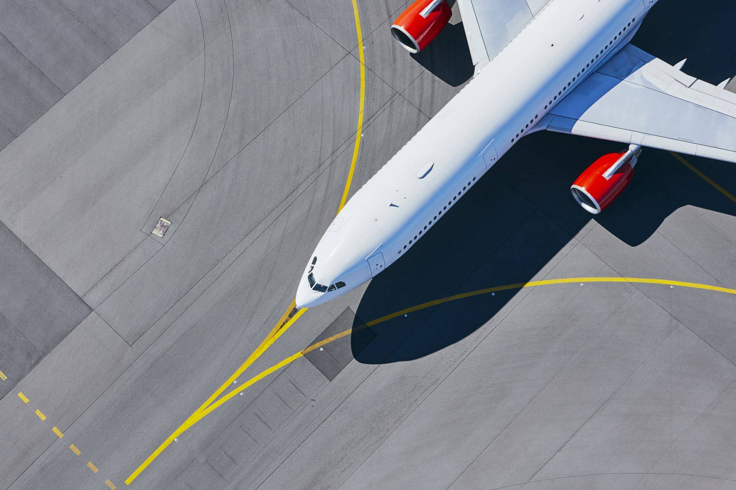
Заключение
Notes:
Инерция мышления и Братья Райт

